Slide 1
从用户需求到产品功能
产品经理的主要工作职责详述
@徐建极
11/11/2013

Slide 2
前言-关于产品经理
产品经理
PM（Product Manager），产品的专职管理人员
产品经理制度
是互联网公司普遍采用的产品管理制度
产品经理不是行政管理人员
有对产品的支配权，没有对人的支配权

Slide 3
前言-产品经理在产品团队的位置
用户需求
规划
产品经理
分析用户需求
确定产品应该提供哪些功能
产品原型
（原始初稿）
交互设计师
交互界面设计
让产品具有更好的可用性
产品需求文档 PRD
产品原型
设计
视觉设计师
视觉界面设计
让使用产品更轻松、愉悦
视觉DEMO
前端开发
用HTML、CSS、JS等技术
制作前端页面
前端页面
开发
开发工程师
通过系统设计、程序编写
开发产品功能
产品功能
（测试环境）
测试
测试人员
产品发布前的最后检测
产品功能

Slide 4
前言-产品经理的主要工作职责
PRD
产品原型
用户研究
产品需求
管理
BRD
进度控制
数据分析
产品需求
确认
竞争对手
分析
流程图
视觉
DEMO
资源协调
验收测试
用户需求
产品需求
产品功能
用户需求分析
产品功能规划
产品功能实现

Slide 5
目录
用户需求分析
产品功能规划
产品功能实现

Slide 6
用户使用产品的原因
产品满足用户的某种需求，给用户带去切实的、可感知的利益
产品对于用户具有一定的价值
用户愿意使用一款产品

Slide 7
产品以满足用户需求为目的
互联网产品 是指能够提供给用户使用，
以满足用户需求的一系列互联网功能的组合
用户需求
产品功能
了解未来天气
未来三天天气预报
用户
了解当前天气
实时天气
产品
目标用户群
天气预报
查询多城市天气
城市搜索切换
获取相关生活建议
穿衣等生活指数

Slide 8
用户需求不是单一存在的
路人甲找餐馆吃饭时的需求
价格
优惠
环境
舒适
味道好
填饱
肚子
食物
优
距离近
交通
便捷
干净卫生
种类丰富
开车
方便
服务
周到
有停车位
营养均衡
有
表演

Slide 9
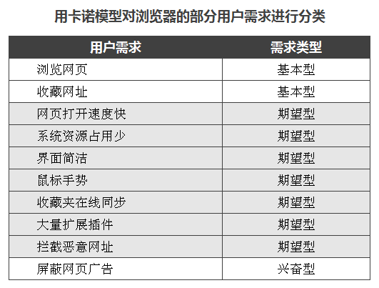
围绕用户需求打造产品价值
根据卡诺模型区分用户需求类型：基本型、期望型和兴奋型

Slide 10
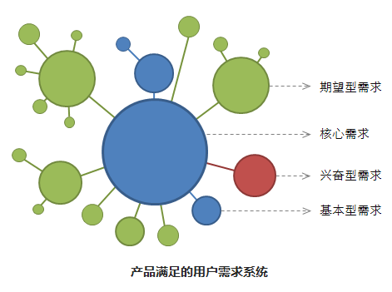
围绕用户需求创造产品价值
根据产品定位确定最佳的产品需求组合和产品发展策略
哪些需求？优先顺序？满足程度？

Slide 11
产品要“明确”
成功的产品必然是“明确”的产品
产品功能的规划遵循“用户导向”
产品定位有充分的、合理的产品功能组合支持
目标用户能够清晰地感知到产品定位
产品定位
目标用户
产品功能

Slide 12
需求导向不是件容易的事
我们往往做不到
为商业模式牺牲用户利益
热衷于使用流行的产品概念
以产品业绩指标为导向
在老板们面前不能坚持己见
用户需求难以捉摸
用户的需求往往是不清晰的
用户的需求存在个体的差异
用户的需求总是在变化

Slide 13
P1 区别用户需求和商业需求
用户
用户需求
产生
用户价值
满足
产品
满足
企业
商业需求
产生
商业价值
对用户需求和商业需求区别对待，
有助于做出正确的产品决策，确保产品有序地稳步发展

Slide 14
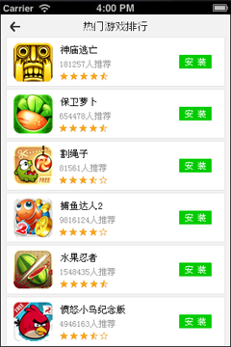
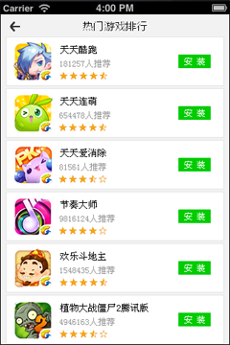
P1 区别用户需求和商业需求
满足用户需求
满足商业需求
矛盾
产品的商业价值建立在用户价值的基础之上
适当放弃眼前利益，打好用户价值的基础，追求长期的商业价值

Slide 15
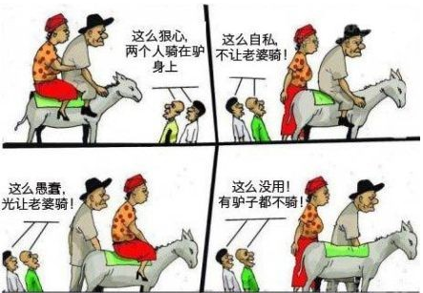
P2 锁定目标用户
一款产品不可能满足每一个用户的需求

Slide 16
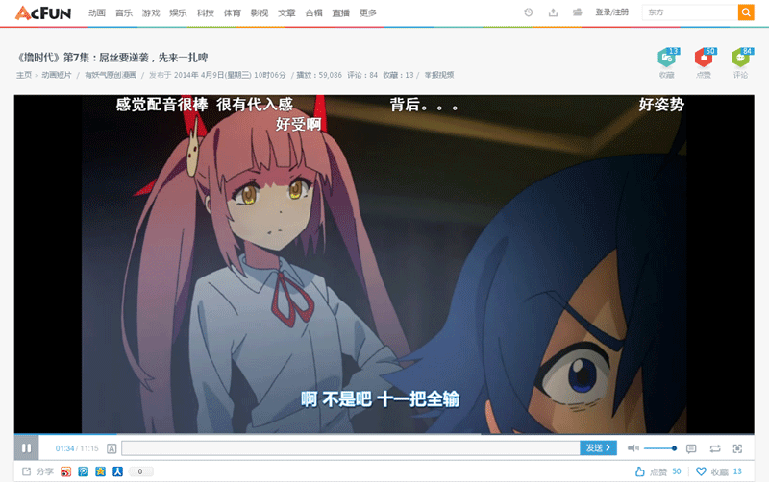
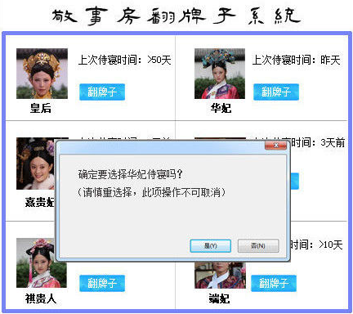
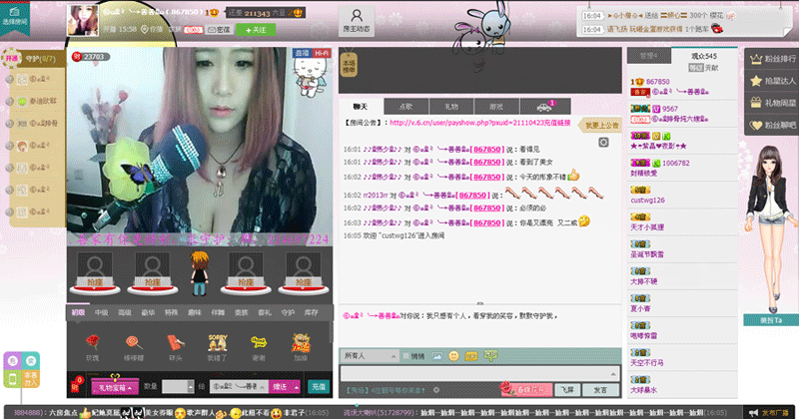
P2 锁定目标用户
目标用户越明确，用户需求越清晰
白领
屌丝
农民工
90后
少妇
大学生

Slide 17
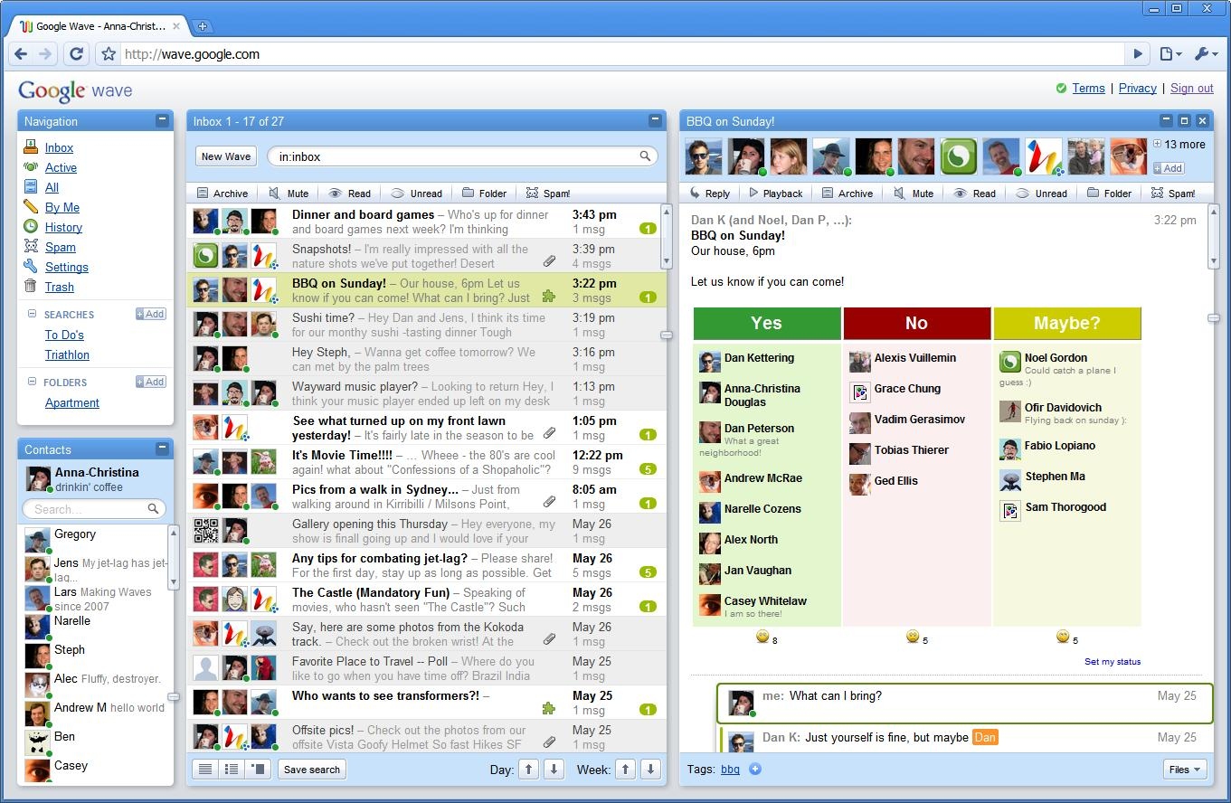
P3 关注用户使用场景
如何使用产品不是我们说的算

Slide 18
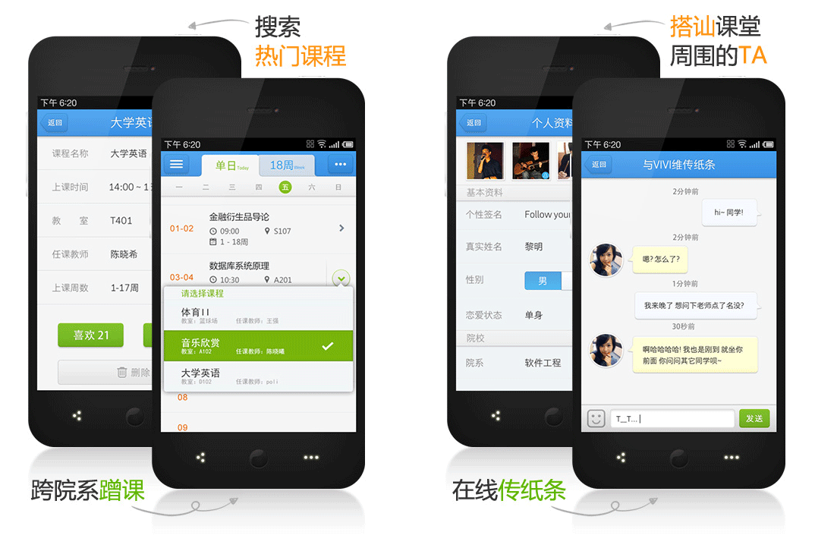
P3 关注用户使用场景
分析目标用户的使用场景，能有效避免产品功能和用户需求脱节

Slide 19
获取用户需求的方法
产品的原点是用户需求，
产品工作要遵循用户导向，而不是产品导向
主动收集用户反馈（官方反馈渠道、外部反馈渠道）
做最挑剔的用户（自家产品、同类产品）
开展系统调研（用户面谈、操作观察、问卷调研）
让数据说话

Slide 20
用户反馈不是用户需求
用户反馈： 固定电话听筒的电缆应该有10米长
用户需求： 可以拿着电话在房间的任何一个地方通话
产品需求： 无绳电话
不能用户要什么就给什么
—— 用户并不知道自己真正想要什么

Slide 21
用户反馈不是用户需求
通过背景信息分析用户反馈背后的用户需求
用户是谁，他有哪些属性？
用户是在使用什么功能，他是如何操作的？
用户的使用场景是怎样的？
用户使用这个功能的动机是什么？
用户使用这个功能时有哪些期望？

Slide 22
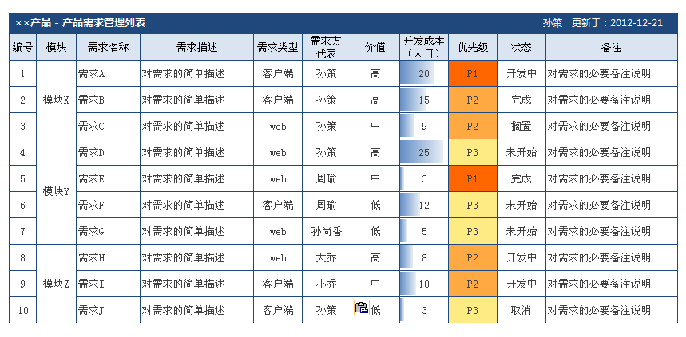
管理产品需求
为便于记录、评估和跟踪产品需求，产品需求应进行系统的管理

Slide 23
过滤无大价值的需求
少即是多，知道不做什么比知道做什么更重要
非目标用户的需求 —— 你不可能满足所有人的需求
非目标用户的普遍需求 —— 抓大场景，放小场景
与产品定位不相符合 —— 定位越清晰，产品越有力
乔布斯：简单之所以比复杂更难，是因为你必须努力地清空你的大脑，让它变得简单。但这种努力最终被证实为有价值，因为你一旦进入那种境界，便可以撼动大山。

Slide 24
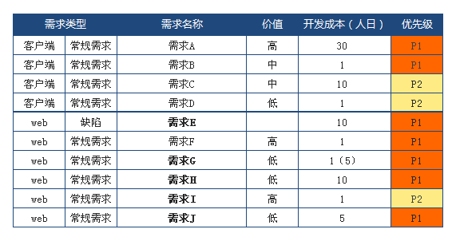
确定需求优先级
产品需求的满足既要符合用户的利益，又要符合公司发展的要求
产出投入比（价值/成本）
紧急程度
与产品策略的契合程度
需求之间的潜在关系
实际可调配的资源情况

Slide 25
目录
用户需求分析
产品功能规划
产品功能实现

Slide 26
根据用户需求规划产品功能
产品功能规划
不是对产品功能的简单罗列，而是在兼顾产品价值、产品可用性和技术成本的基础上，寻求一套最优的产品解决方案。
价值
可用性
成本

Slide 27
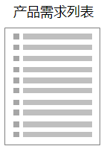
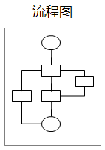
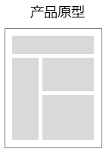
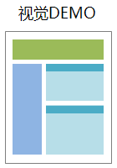
产品需求具体化过程
将抽象的产品需求具体化的四个环节：

Slide 28
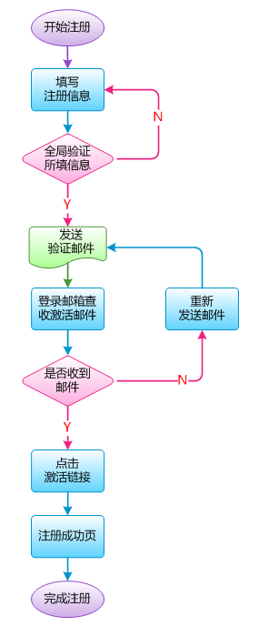
流程图-定义
流程图 是以简单的图标符号来表达任务操作流程的示意图

Slide 29
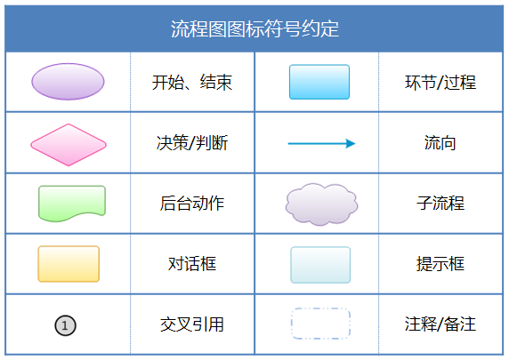
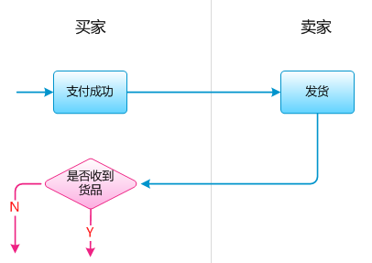

流程图-四大要求
1. 直观易懂
1.1 使用统一约定的图标符号
1.2 符号内使用简洁易懂的说明文字
1.3 复杂的信息写在注释里
2. 布局清晰
2.1 从上到下、从左到右制作
2.2 对流程细节进行取舍
2.3 尽可能减少流线交叉（位置、跳转点）
2.4 将大的流程图分割成几个小的流程图
2.5 根据角色、步骤对流程图进行分块
3. 逻辑完整
3.1 重要流程不能遗漏
3.2 有描述的流程必须是完整的
4. 用户视角

Slide 30
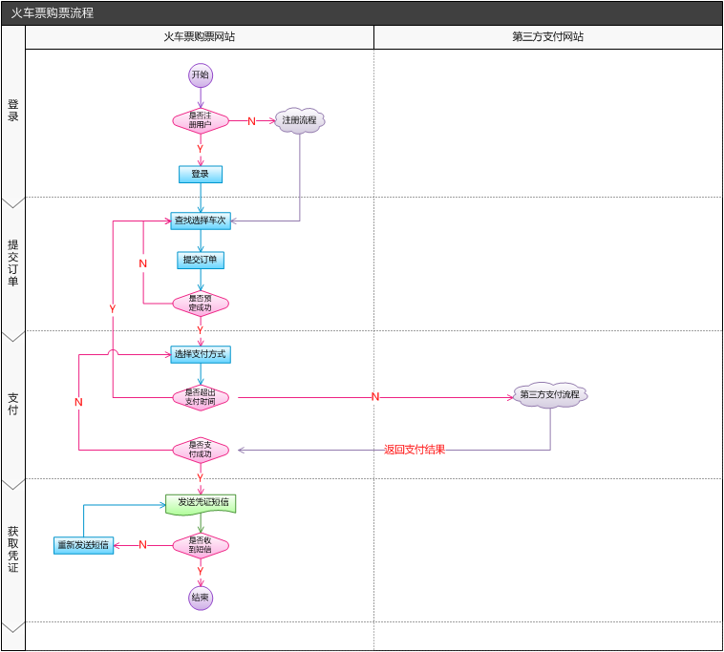
流程图-范例

Slide 31
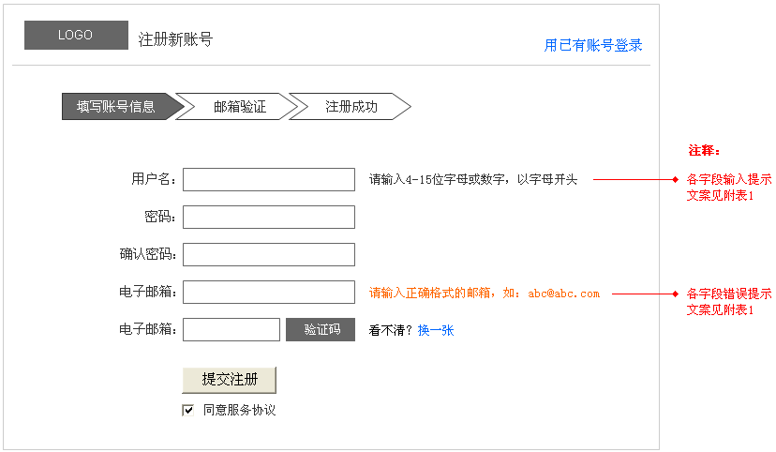
产品原型-定义
产品原型 是用于表达产品功能和内容的示意图
元素 - 产品包括哪些功能、哪些内容？
界面 - 产品分为几个界面，功能和内容在界面中如何布局？
交互 - 包括用户流程在内的所有用户与产品的交互细节如何设计？

Slide 32
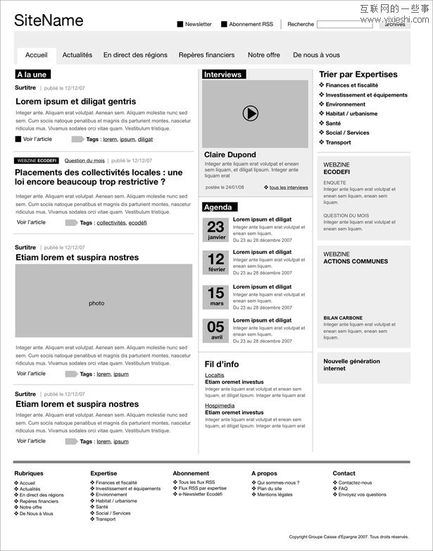
产品原型-三大要求
元素（产品功能和内容）要完整且细节明确
交互设计要同时体现产品价值和产品可用性
产品原型最好不要有视觉效果

Slide 33
BRD-定义
BRD，Business Requirements Document，商业需求文档
指的是基于商业价值所描述的产品需求内容文档
面向对象：对产品项目有决策权的公司高层
（产品总监、产品副总裁、CEO、产品评审会）
核心用途：是对产品项目进行决策评估的重要依据

Slide 34
BRD-主要内容
用户价值
产品价值
商业价值
目标市场
价值
市场规模
市场分析
竞争格局
市场时机
产品目标
BRD
产品定位
产品
产品愿景
功能概要
实施计划
成本
产品成本
风险
产品风险&规避方案

Slide 35
PRD-定义
PRD， Product Requirement Document ，产品需求文档
用于完整描述产品需求，向研发部门明确产品的功能要求和性能要求
开发工程师
设计系统、编写程序
产品需求文档
测试人员
撰写测试用例、测试产品功能
项目经理
开展项目管理工作

Slide 36
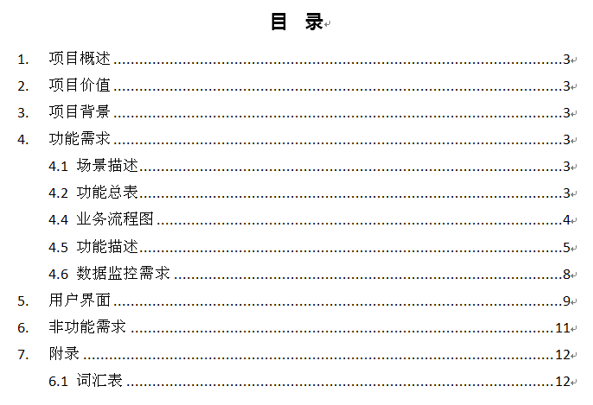
PRD-主要内容

Slide 37
PRD-主要内容-功能描述
产品功能分解的四大规则：
按功能在系统中的位置
如：前台界面—>用户管理后台—>官方管理后台
按业务流程
如：步骤1—>步骤2—>步骤2.1—>步骤2.2—>步骤3
按功能主次
主要功能—>次要功能
按功能所处界面位置
如：上—>下、左—>右

Slide 38
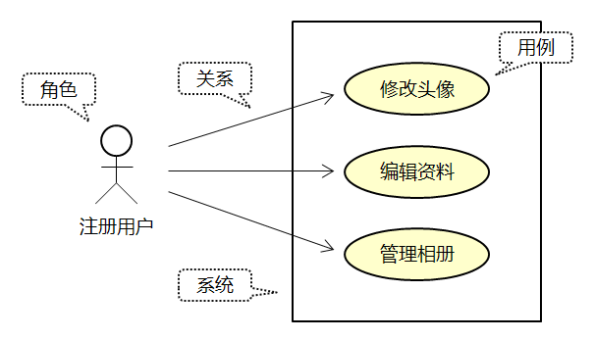
PRD-主要内容-功能描述
用例，Use Case
在不展现系统或子系统内部结构的情况下，对系统或子系统的某个连贯的功能单元的定义和描述

Slide 39
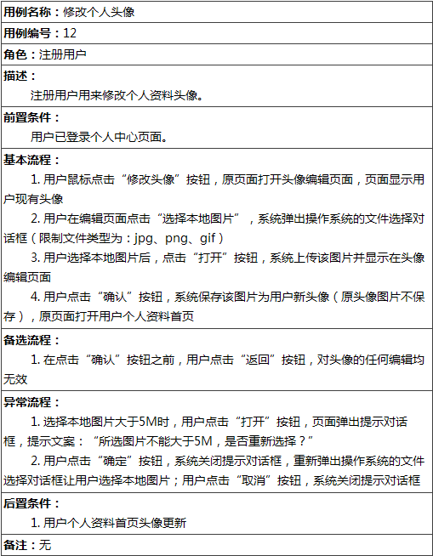
PRD-主要内容-功能描述
用例范例：

Slide 40


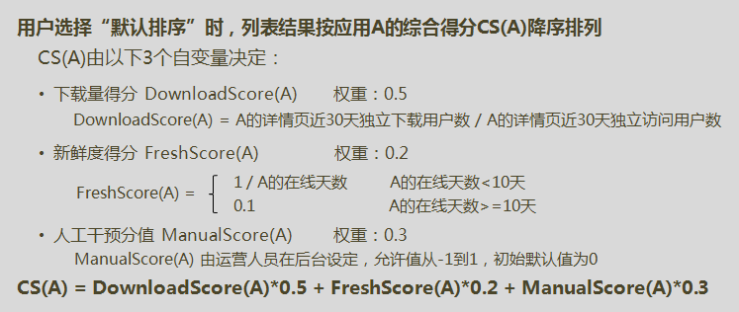

PRD-主要内容-功能描述
产品需求描述的界限：
不需要说明技术实现细节，但要说明产品功能逻辑

Slide 41
PRD-五大要求
表述没有歧义
同一内容前后表述一致
准确
清晰
简洁
完整
稳定
做好版本管理
文档结构要清晰
使用技术化的语言
表述不能过于含糊
必要内容无遗漏
功能描述完整
多用图表
语言简练
内容要充分确认

Slide 42
目录
用户需求分析
产品功能规划
产品功能实现

Slide 43
什么是项目
项目
是为了提供某项独特产品或服务所做的临时性努力
建设一条高速铁路
明确的目标
策划一场大型演出
开发一款新产品

Slide 44
为什么要项目管理
互联网研发项目的不确定因素：
多
范围
质量
好
快
省
时间
成本
不确定因素
相互影响 相互制约
项目管理
增强对项目的控制，对项目的各类制约因素进行综合地协调平衡，以实现项目整体效益的最大化

Slide 45
什么是项目管理
项目管理
指的是在项目活动中运用各种专门的知识、技能、工具和方法，使项目能够在有限资源限定条件下实现项目目标。
根据项目要求制定行之有效的项目计划
项目计划
按照项目计划对项目执行过程进行控制

Slide 46
制定项目进度计划
主要步骤：
确定项目团队成员
界定项目范围
分解项目工作
评估任务工作量
制定项目进度计划

Slide 47
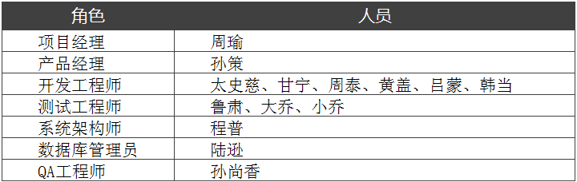
Step1. 确定项目团队成员
PS：避免在项目后期增加新成员

Slide 48
Step2. 界定项目范围
项目范围
为达成项目目标所应该完成的全部项目工作
项目范围
≠
产品范围

Slide 49
Step3. 分解项目工作
分解项目工作
按照一定的方式将项目工作逐步分类细分成一个个独立的、范围较小的、可以产生有形结果的工作任务
好处：
独立的 → 便于给项目团队成员划分工作
范围较小的 → 使项目时间、项目成本评估的准确度大大提升
可交付成果 → 使每个项目成员的责任更加清晰
可交付成果 → 方便项目经理监控项目进展

Slide 50
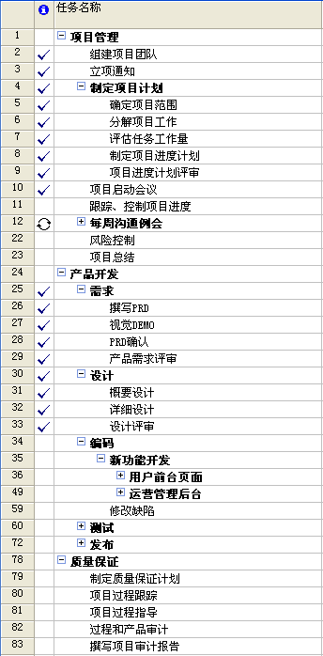
Step3. 分解项目工作
分解原则：充分 必要
分解方式：
按照实施过程分解
按照产品结构分解
按照产品功能分解

Slide 51
Step4. 评估任务工作量
评估任务工作量
项目组成员根据过往项目经验及本次项目的实际情况，较准确地估算完成每个工作任务所要耗费的工作量
PS：工作量单位“人天”，1人天即1个人需要工作1个工作日的量

Slide 52
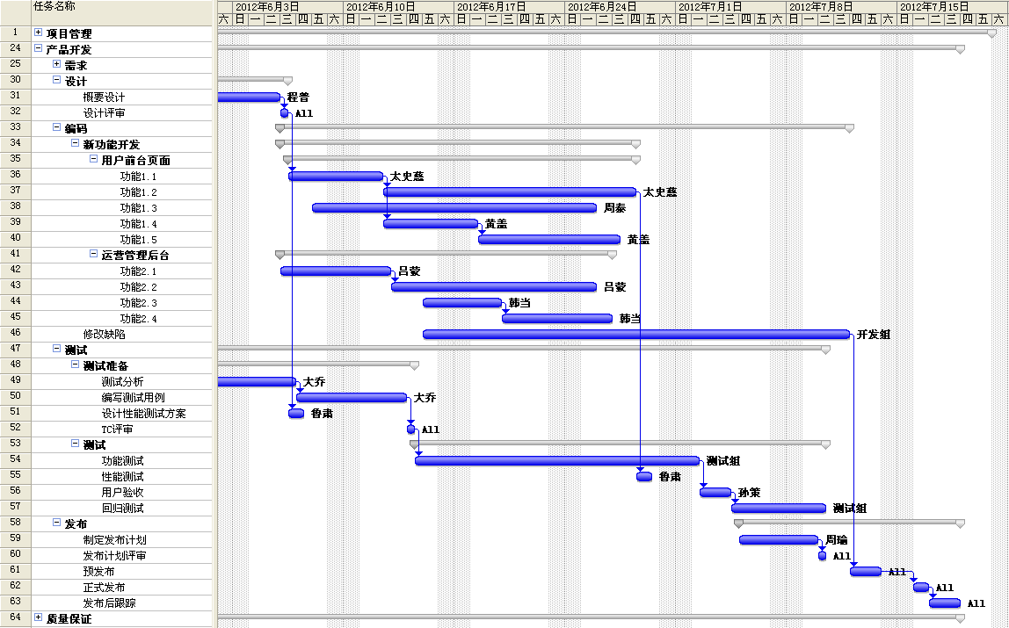
Step5. 制定项目进度计划
目标：确定（谁）在（什么时间）应该完成（什么工作任务）

Slide 53
Step5. 制定项目进度计划-关键路径法
关键路径法的核心思想
通过分析项目过程中各个工作任务之间的相互关系，找出工期最长的路径，通过对关键路径上的关键任务进行优化来获得最佳的项目进度安排。
4
B
E
3
2
3
2
6
A
D
G
2
1
4
3
C
F
关键路径是最长的路径，却代表着完成项目所要花费的最短时间

Slide 54
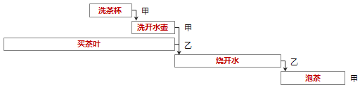
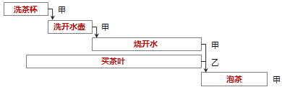
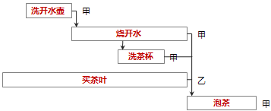
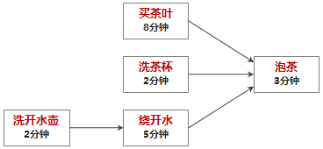
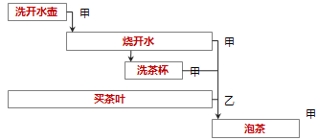
Step5. 制定项目进度计划-关键路径法
理清任务间关系，建立网络图
找出关键路径
3. 优化关键路径
向非关键路径要资源
让关键路径上的任务尽可能多地并行
缩短关键路径上的任务所需花费的时间

Slide 55
制定项目计划
项目计划文档
项目介绍（项目概述、项目背景、项目价值和项目目标）
项目团队
项目范围（主要说明产品范围）
项目成本
里程碑计划
项目风险管理
项目沟通机制（沟通例会、周报）

Slide 56
跟踪、控制项目计划执行
1. 及时发现项目问题和风险
加强项目沟通（鼓励反馈）
设置项目检查点（周例会、周报、里程碑）
2. 判断项目变化对项目的影响
重点确定是否会对关键路径造成影响
3. 平衡项目因素，调整项目计划
新项目计划要及时更新到每个项目团队成员手中

Slide 57
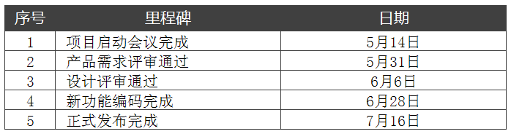
跟踪、控制项目计划执行-里程碑
里程碑
是项目中的重大事件，它并不是实实在在要完成的任务，而仅仅只是一个时间点，通常指的是一个可交付成果的完成。

Slide 58
如何提升项目管理效率
几项关键工作：
严格控制产品范围
构建良好的沟通机制和渠道
不断激发团队战斗力
加强项目风险管理
做好每个项目的项目总结

Slide 59
P1 严格控制产品范围
需求变更的影响
1. 部分已完成的工作可能需要返工
2. 项目团队成员间的沟通成本增加
3. 需追加项目成本或延长项目时间
4. 返工让项目团队成员产生不满、倦怠等负面情绪
需求变更的常见原因
1. 产品经理需求描述不够明确或考虑不够完善
2. 产品经理或需求方、相关方、公司高层对需求的确认不够充分
3. 开发人员对需求的分析不够仔细
4. 产品经理临时优化产品方案
5. 公司高层或需求方临时对产品提出新的要求
如何减少需求变更
1. 在项目正式实施之前锁定需求
2. 执行行之有效的需求变更控制流程

Slide 60
P2 构建良好的沟通机制和渠道
良好沟通的重要性
良好的沟通可以使团队成员明确各自的职责，全面了解项目相关内容，及时掌握项目发生的变化，共同把握项目的实施节奏，有效避免不必要的重复工作，提升项目效率。
如何确保良好沟通
1. 为项目制定行之有效的沟通计划
2. 为项目构建良好的沟通渠道
3. 鼓励团队成员尽早沟通、主动沟通

Slide 61
P3 不断激发团队战斗力
提升团队士气对项目经理的四点要求
1. 积极主动
2. 平等尊重
3. 加强团队意识
4. 有担当、不居功

Slide 62
P4 加强项目风险管理
项目风险管理的四个步骤
风险识别
（需求风险、成本风险、技术风险、管理风险、外在风险）
2. 风险量化
3. 制定应对措施
4. 风险监控

Slide 63
P5 做好每个项目的项目总结
项目总结的益处
1. 对于项目经理：系统化积累经验教训，提升项目管理技能
对于公司：推广经验方法，优化具体的制度规范或流程，
让后续所有项目受益
项目总结的要求
简洁、准确、务实

Slide 64
The End
主要内容来源于《 产品经理的20堂必修课 》

